Slide 1
PARTICIPATIVNÍ ROZPOČET 2026
Veřejné projednání podaných návrhů v sále Kulturního centra obce dne 10. 6. 2026

Slide 2
Seznam podaných návrhů
1) Obnova víceúčelového hřiště na ulici Výstavní
2) Komunitní posezení-pergola, gril a ohniště
3) Relax zóna na Výstavní-oáza pod širým nebem
4) Revitalizace uličky mezi ulicemi Polní a Tolarova

Slide 3
NÁVRHY SCHVÁLENÉ ZASTUPITELSTVEM OBCE na veřejném zasedání dne 20.5.2026
Návrhy zařazené do hlasování
1) Obnova víceúčelového hřiště na ulici Výstavní
2) Komunitní posezení-pergola, gril a ohniště
3) Relax zóna na Výstavní-oáza pod širým nebem
4) Revitalizace uličky mezi ulicemi Polní a Tolarova

Slide 4
Návrh č.1
Obnova víceúčelového hřiště na ulici Výstavní
Cíl návrhu:
obnova stávajících opotřebovaných basketbalových košů a přidání branek pro kopanou.
Co se musí udělat:
nezbytné zemní práce nutné k usazení košů a branek, nákup vybavení.
Komu je návrh určen:
všem občanům obce.

Slide 5
Náklady:
Navrhovatel: 258 456,00 Kč
Obec : 350 000,00 Kč
Kde: stávající sportovní hřiště na ulici Výstavní.

Slide 6
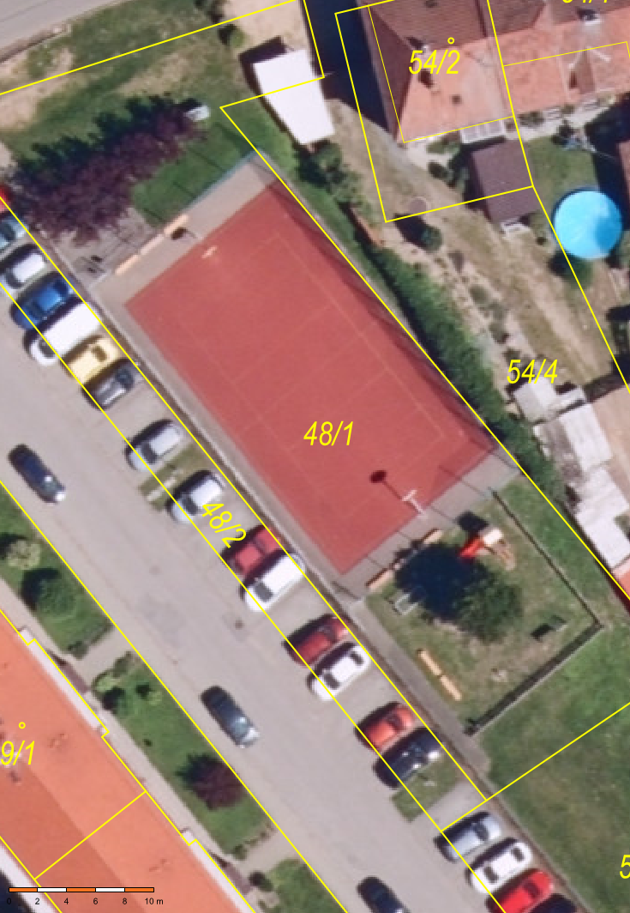
,-

Slide 7
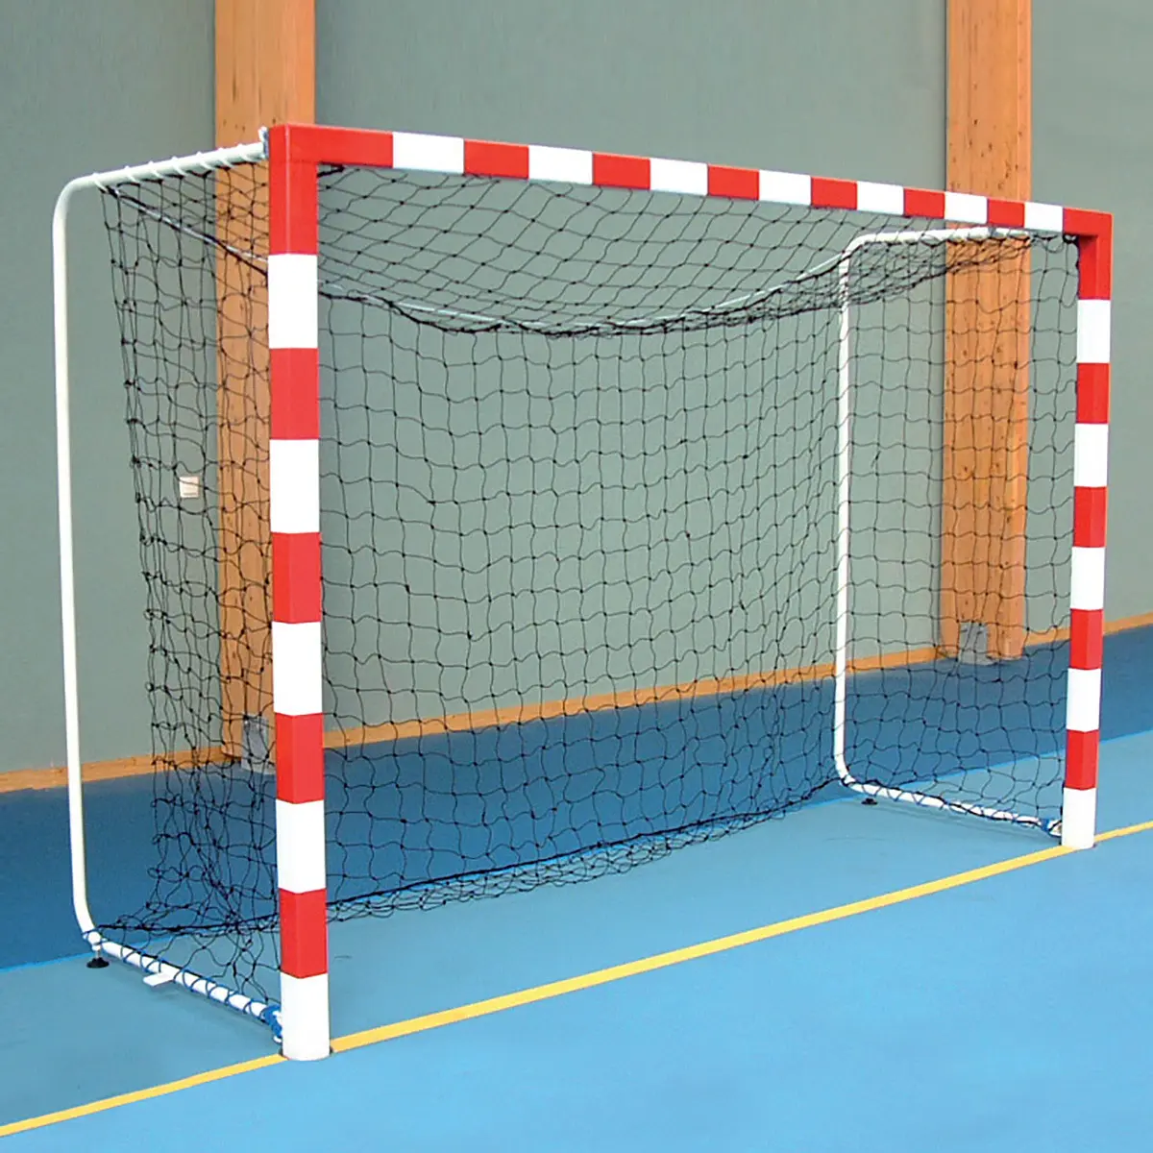
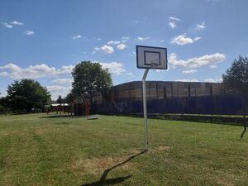
Ilustrační foto

Slide 8
Návrh č. 2
Komunitní posezení-pergola, gril a ohniště
Cíl návrhu:
Podpora sousedských vztahů a komunitního života v obci. Prostor pro setkávání občanů.
Co se musí udělat:
Vybudovat (koupit) zastřešenou pergolu, ohniště, pevný gril, stolní sety a samostatný stůl.
Komu je návrh určen:
Všem občanům obce.

Slide 9
Náklady:
Navrhovatel: 494 030,- Kč
Obec : 494 030,- Kč
Kde: dětské hřiště na ulici Bakešova.

Slide 10
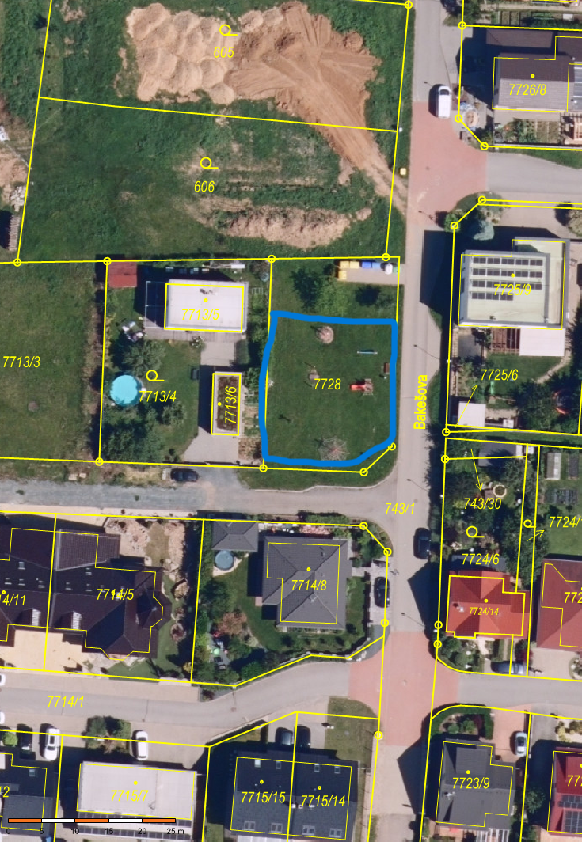

Slide 11
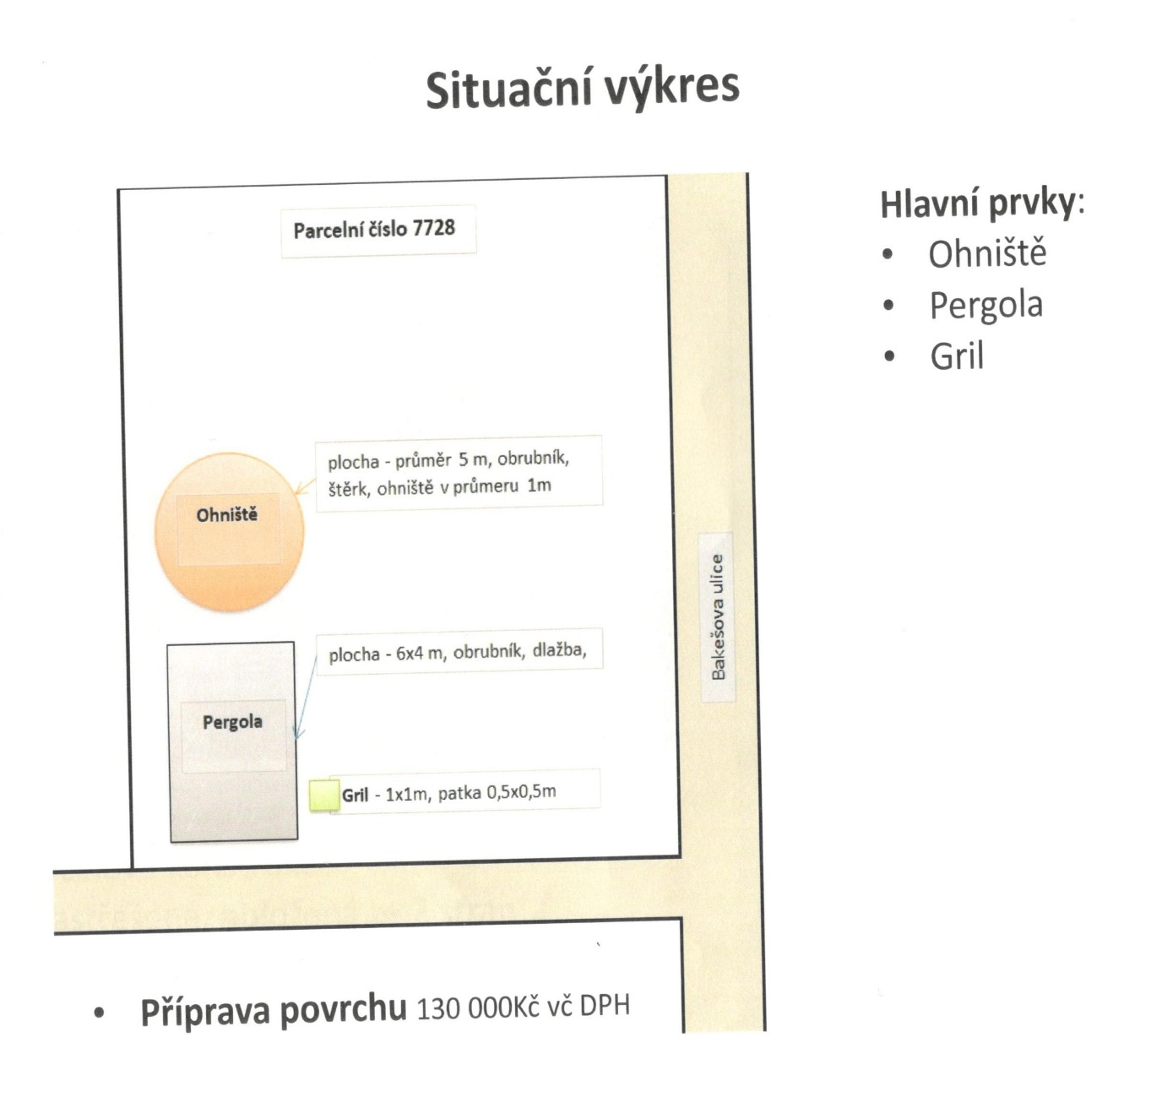

Slide 12
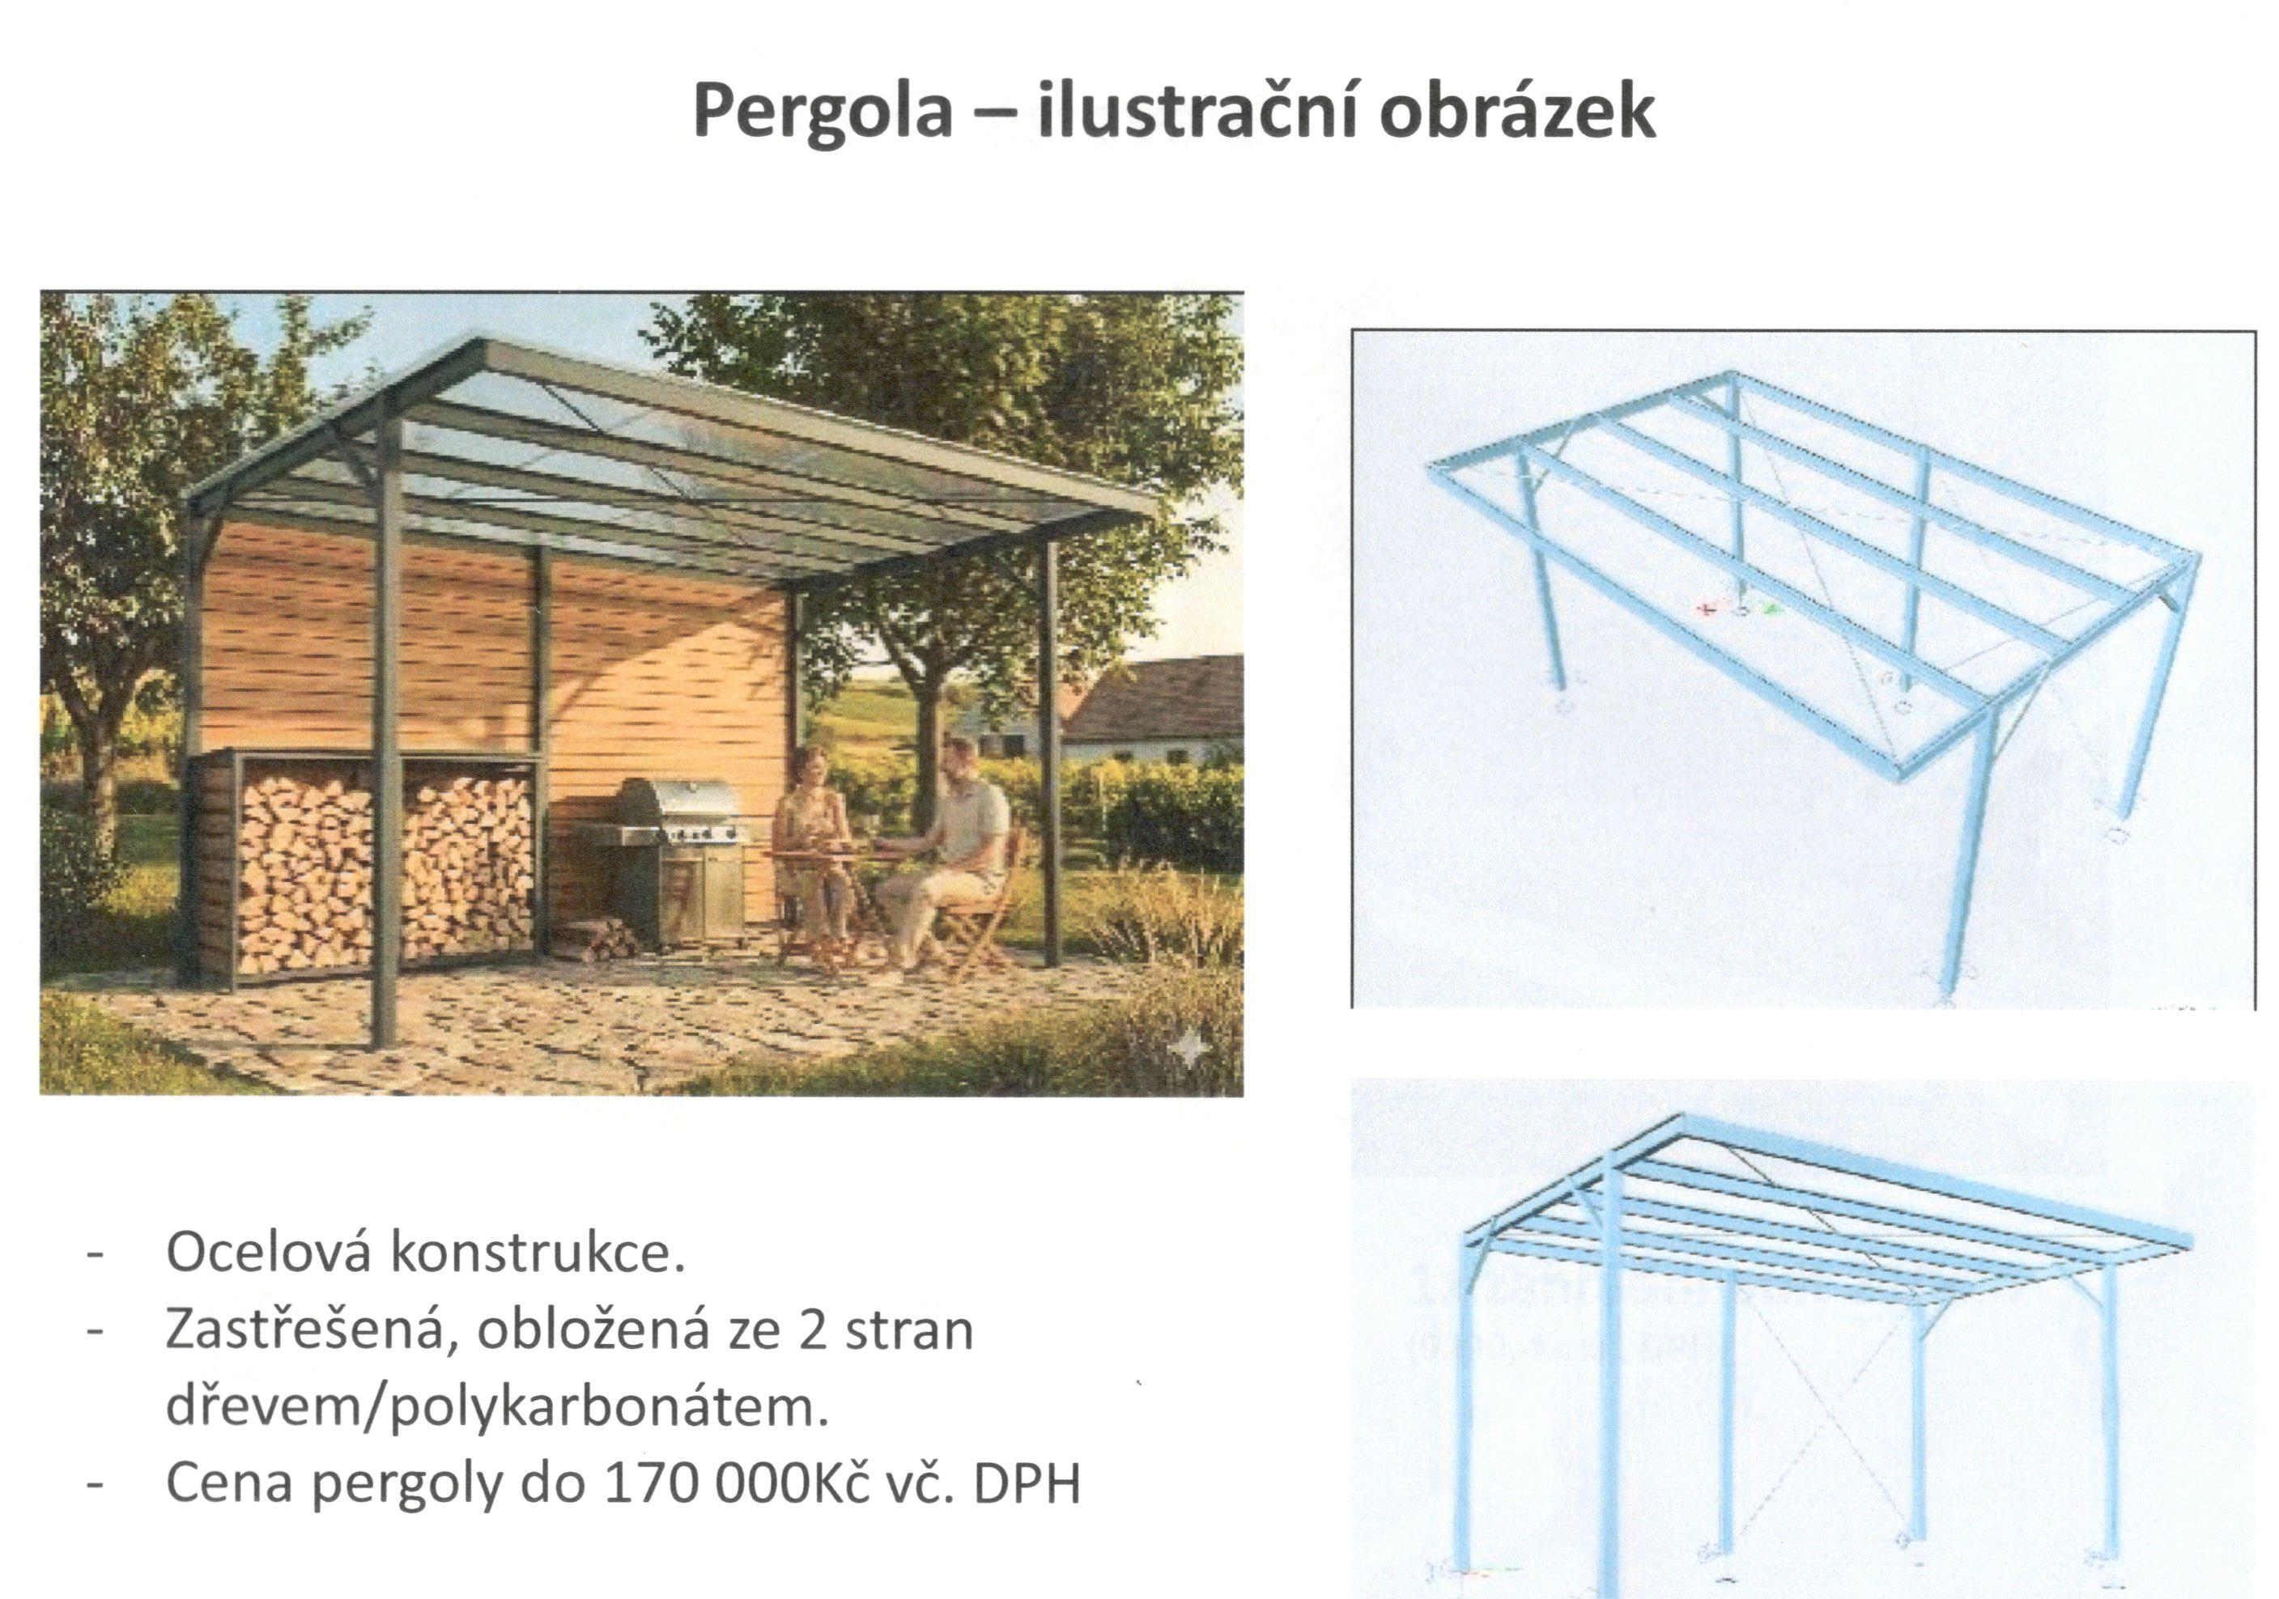

Slide 13
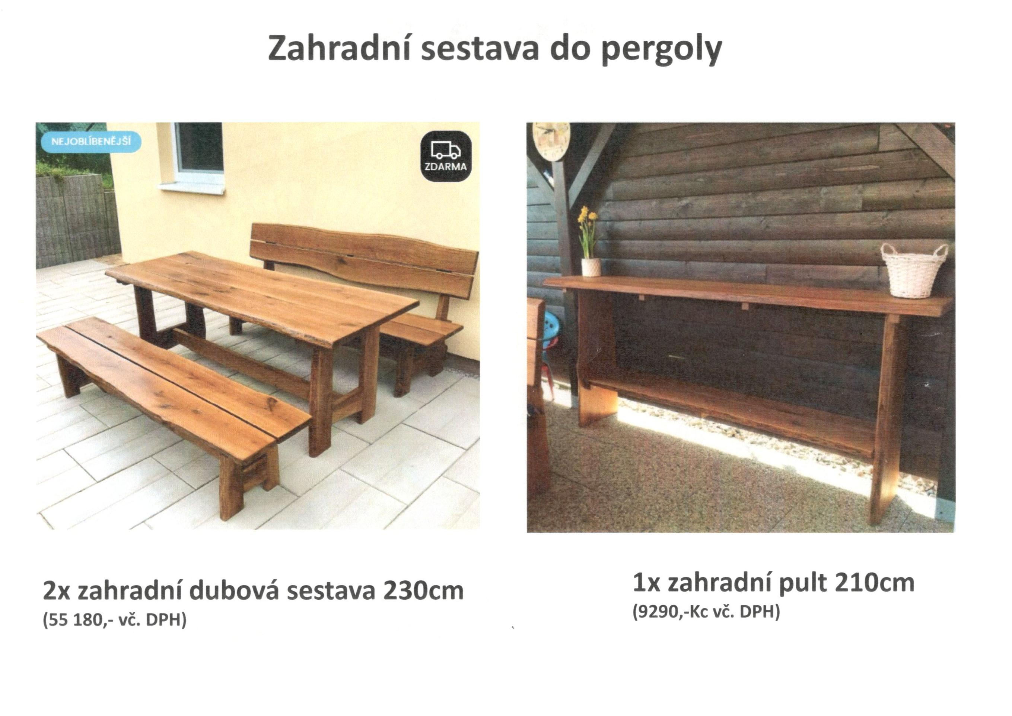

Slide 14
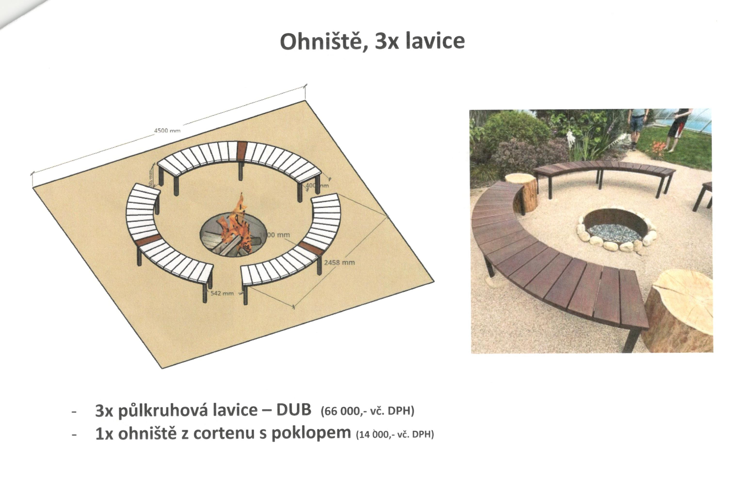

Slide 15
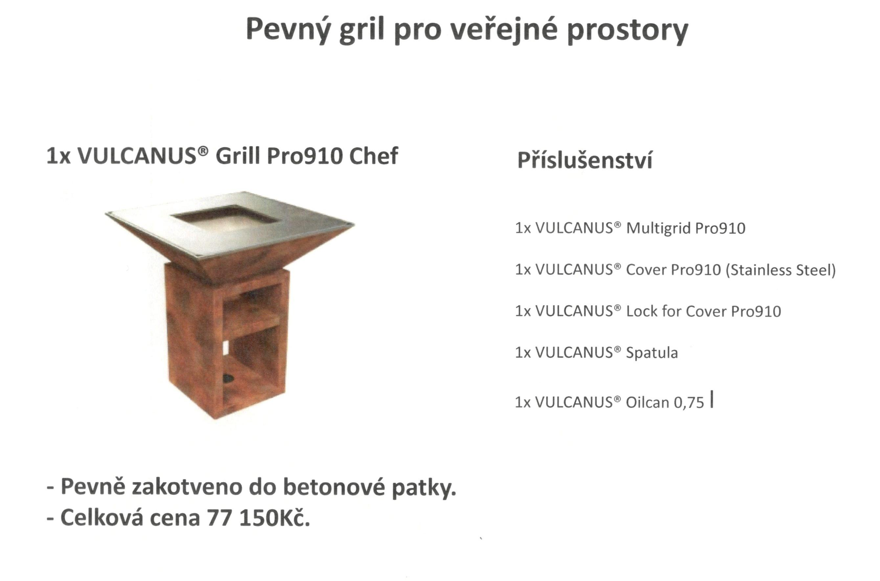

Slide 16
Návrh č. 3
Relax zóna na Výstavní-oáza pod širým nebem
Cíl návrhu:
Vytvořit místo pro mezigenerační setkávání pod širým nebem. Místo, kde budou trávit volný čas občané napříč generacemi.
Co se musí udělat:
Vybavit prostor lavičkami, stolním setem, houpačkou
a vysadit živý plot.
Komu je návrh určen:
Všem občanům obce.

Slide 17
Náklady
Navrhovatel: 390 422,90
Obec: 390 422,90
Kde: Prostor vedle hřiště na ulici Výstavní.

Slide 18
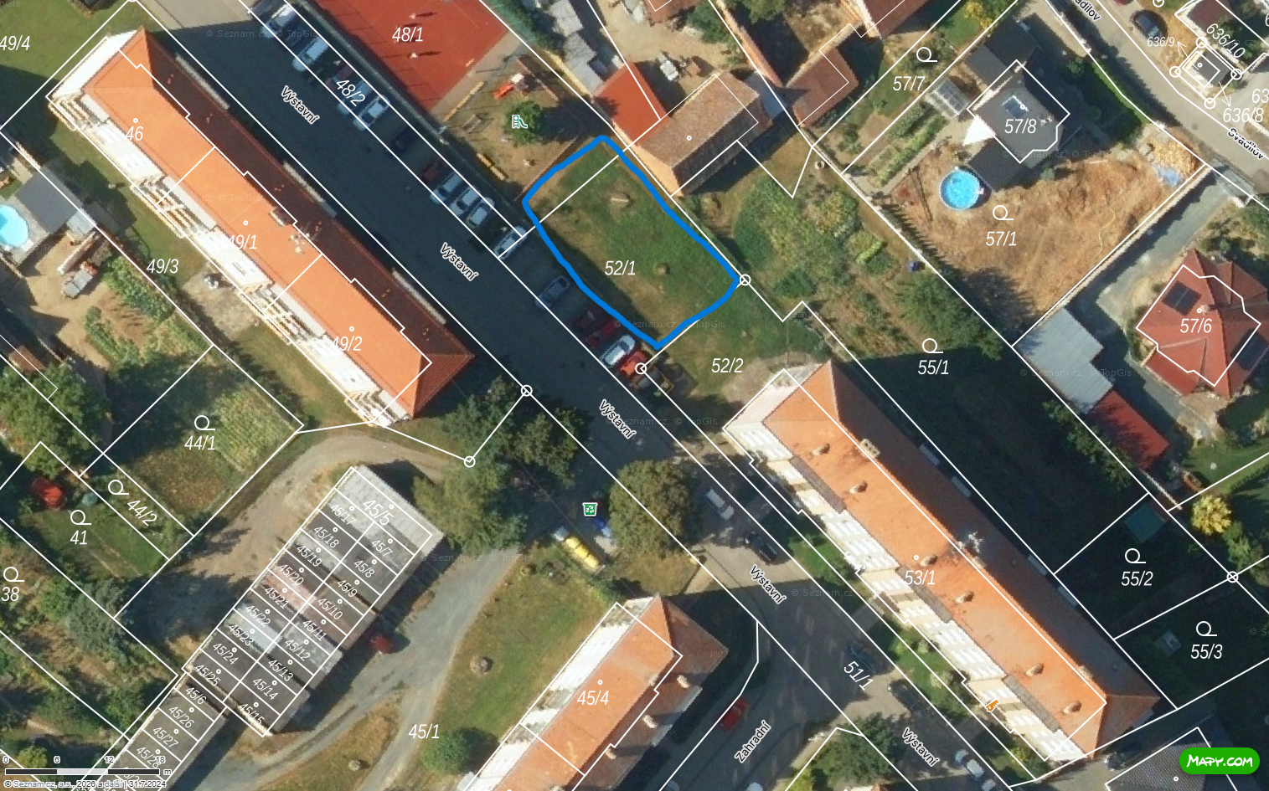

Slide 19
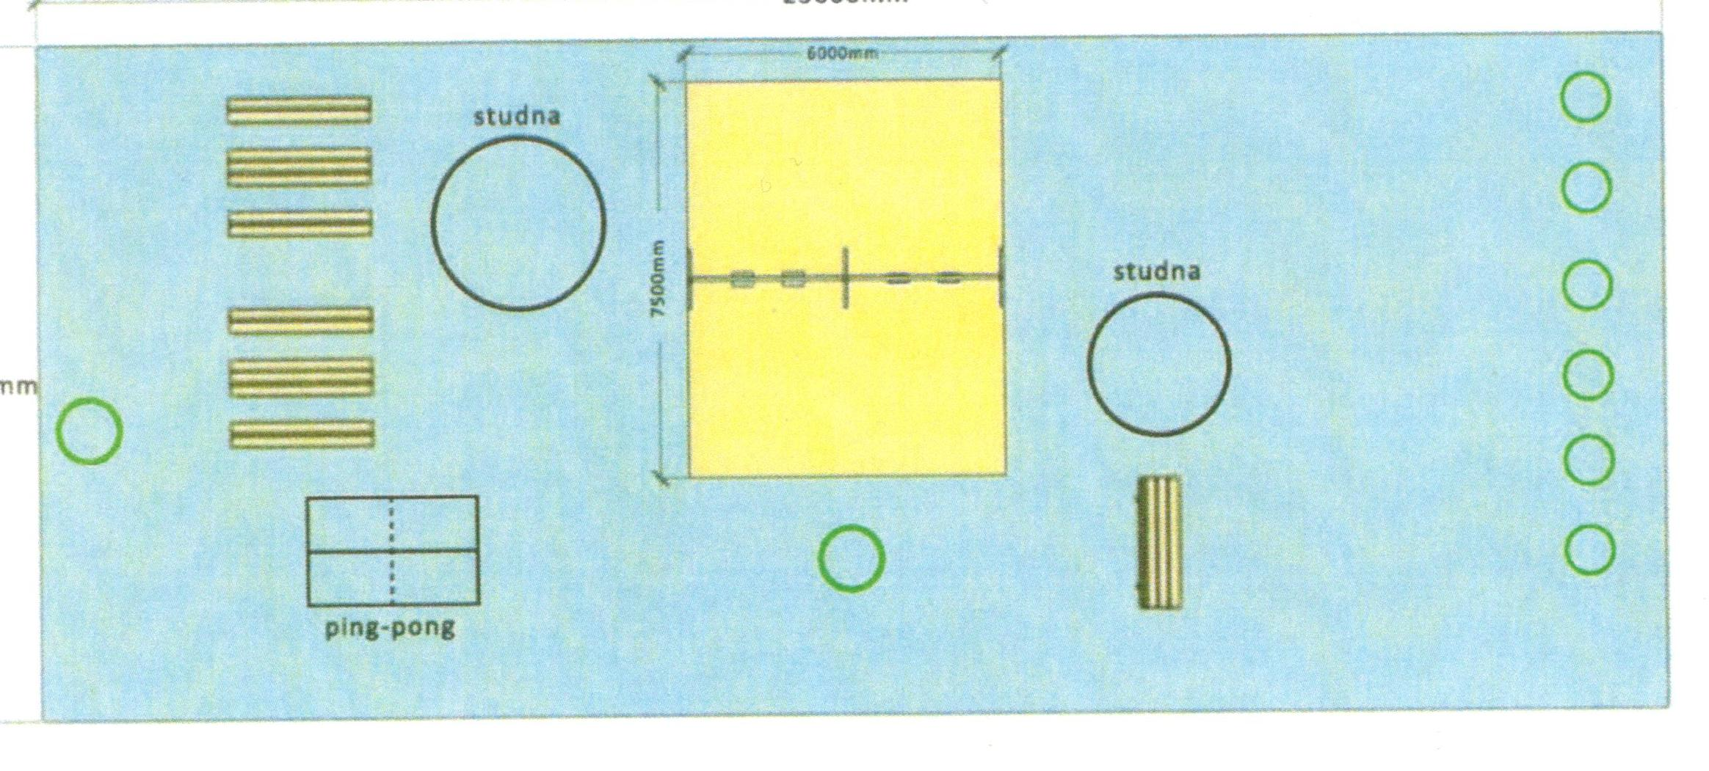

Slide 20
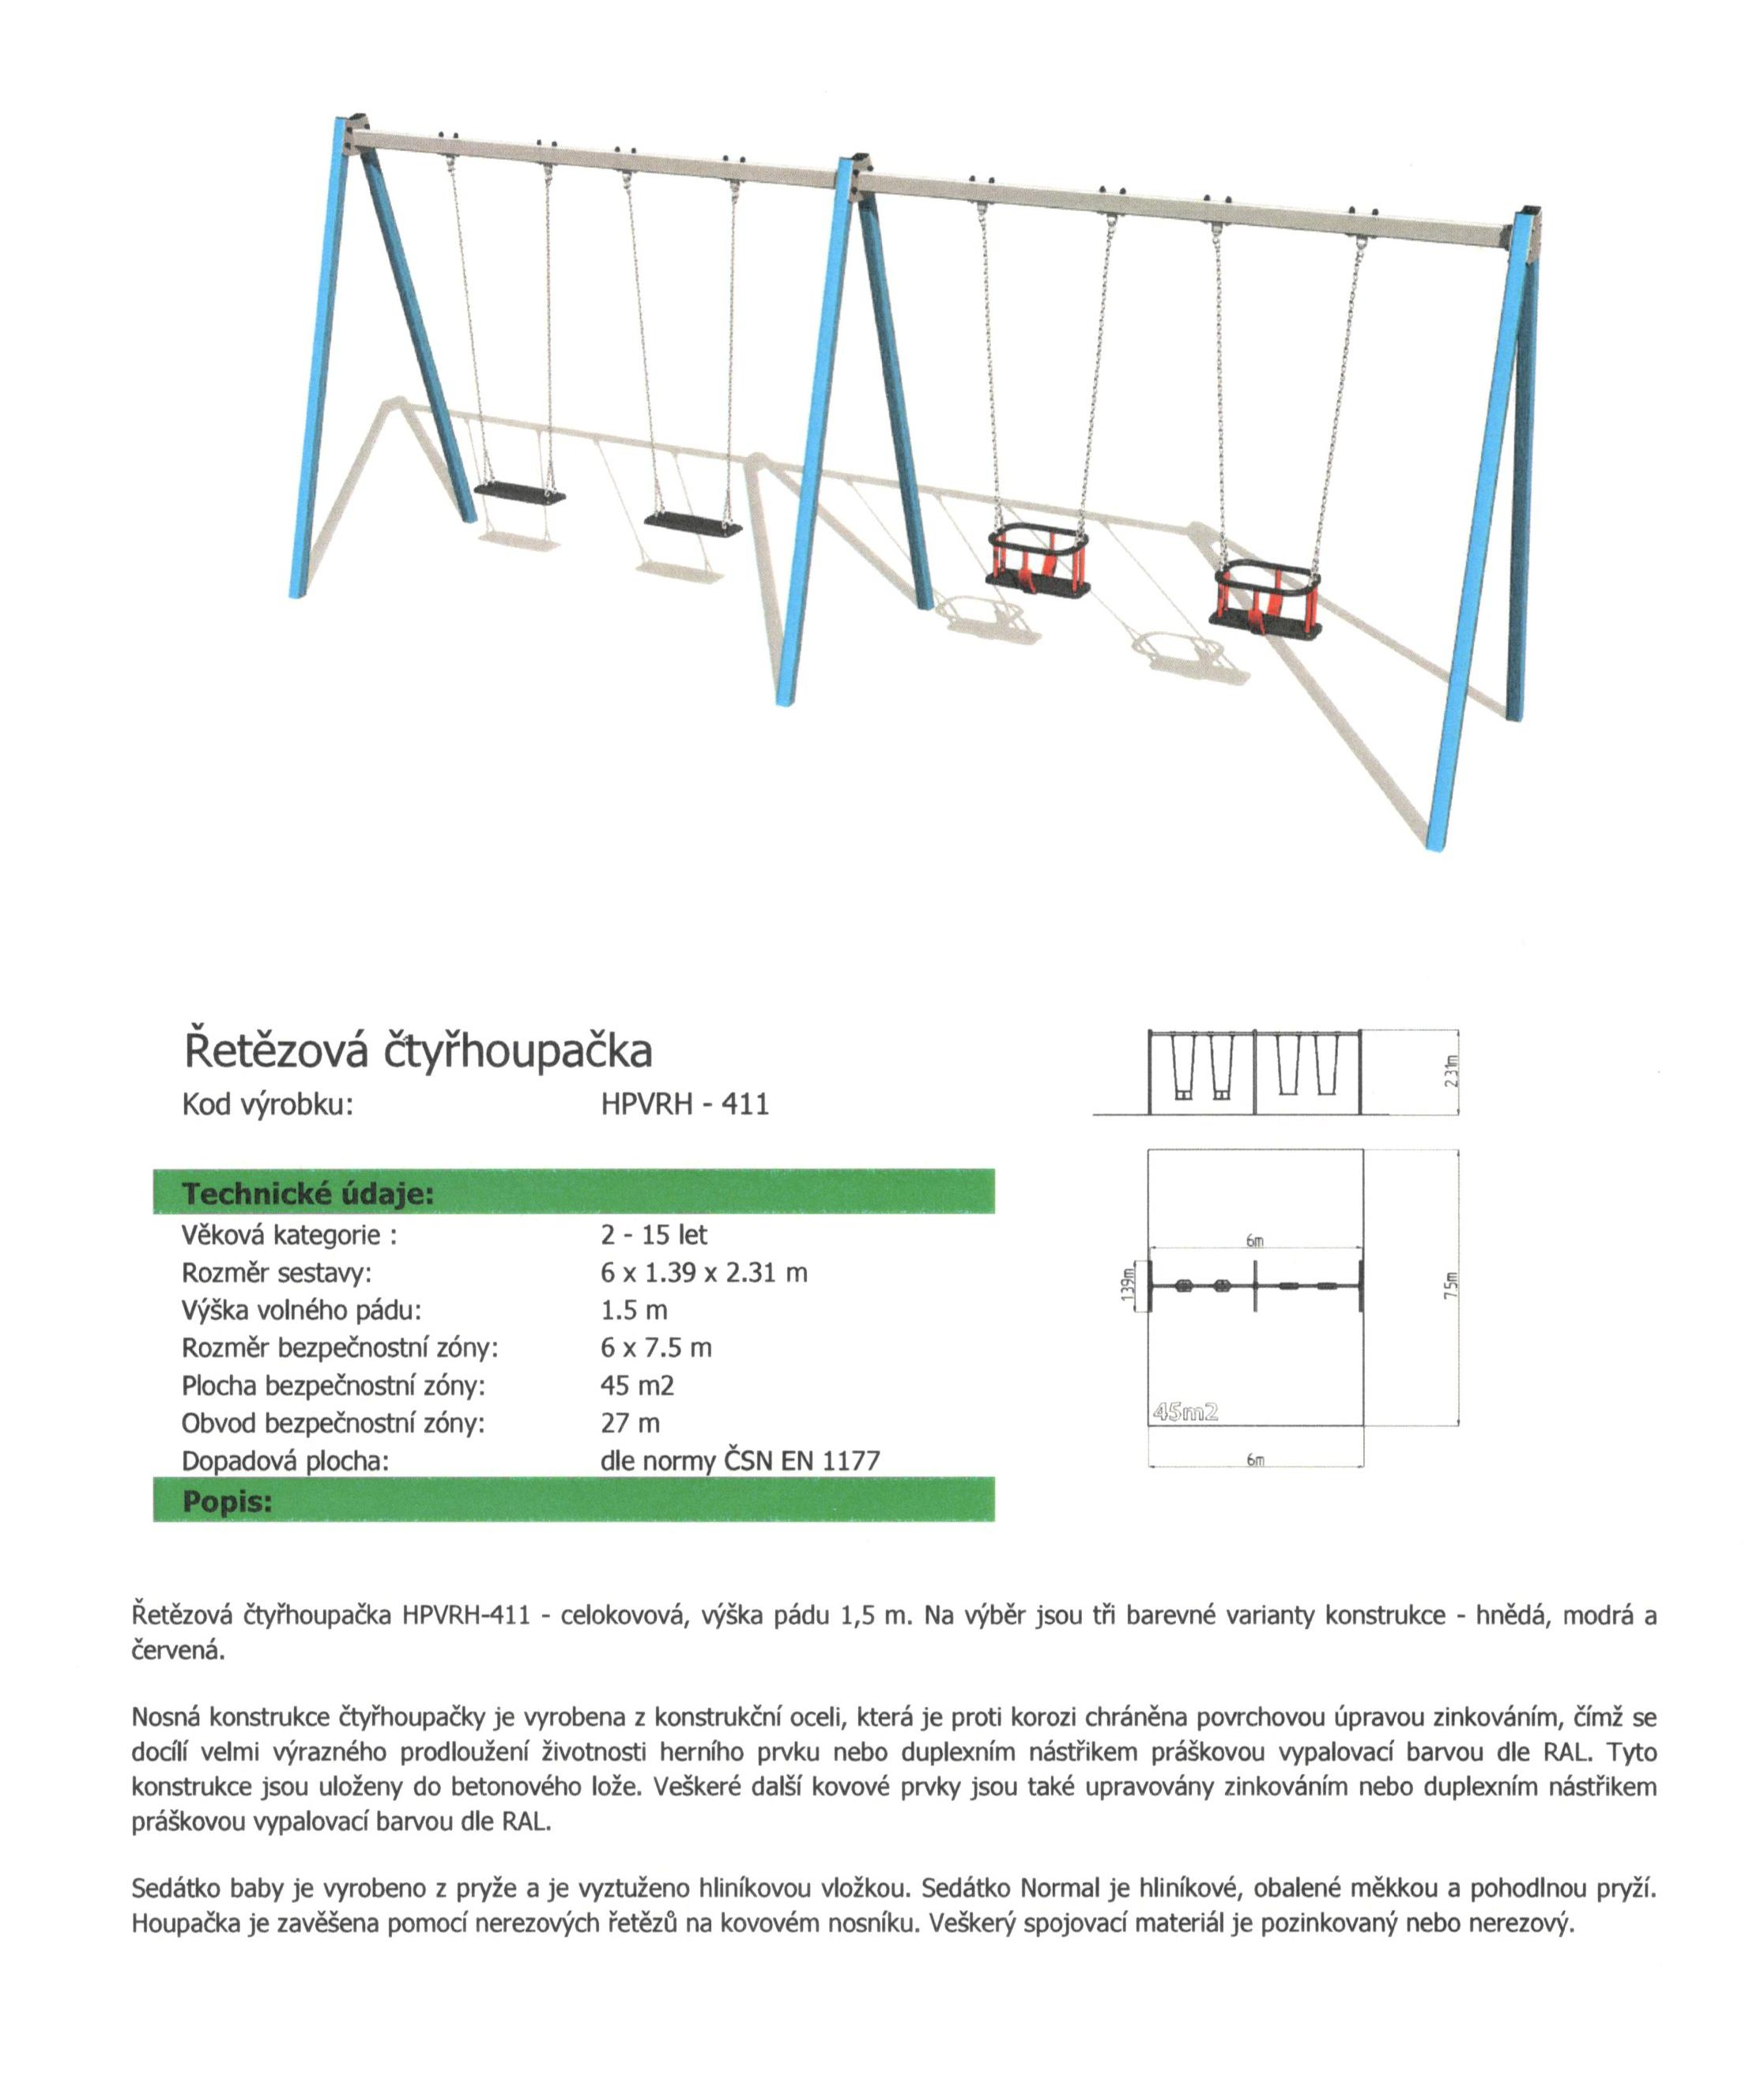

Slide 21
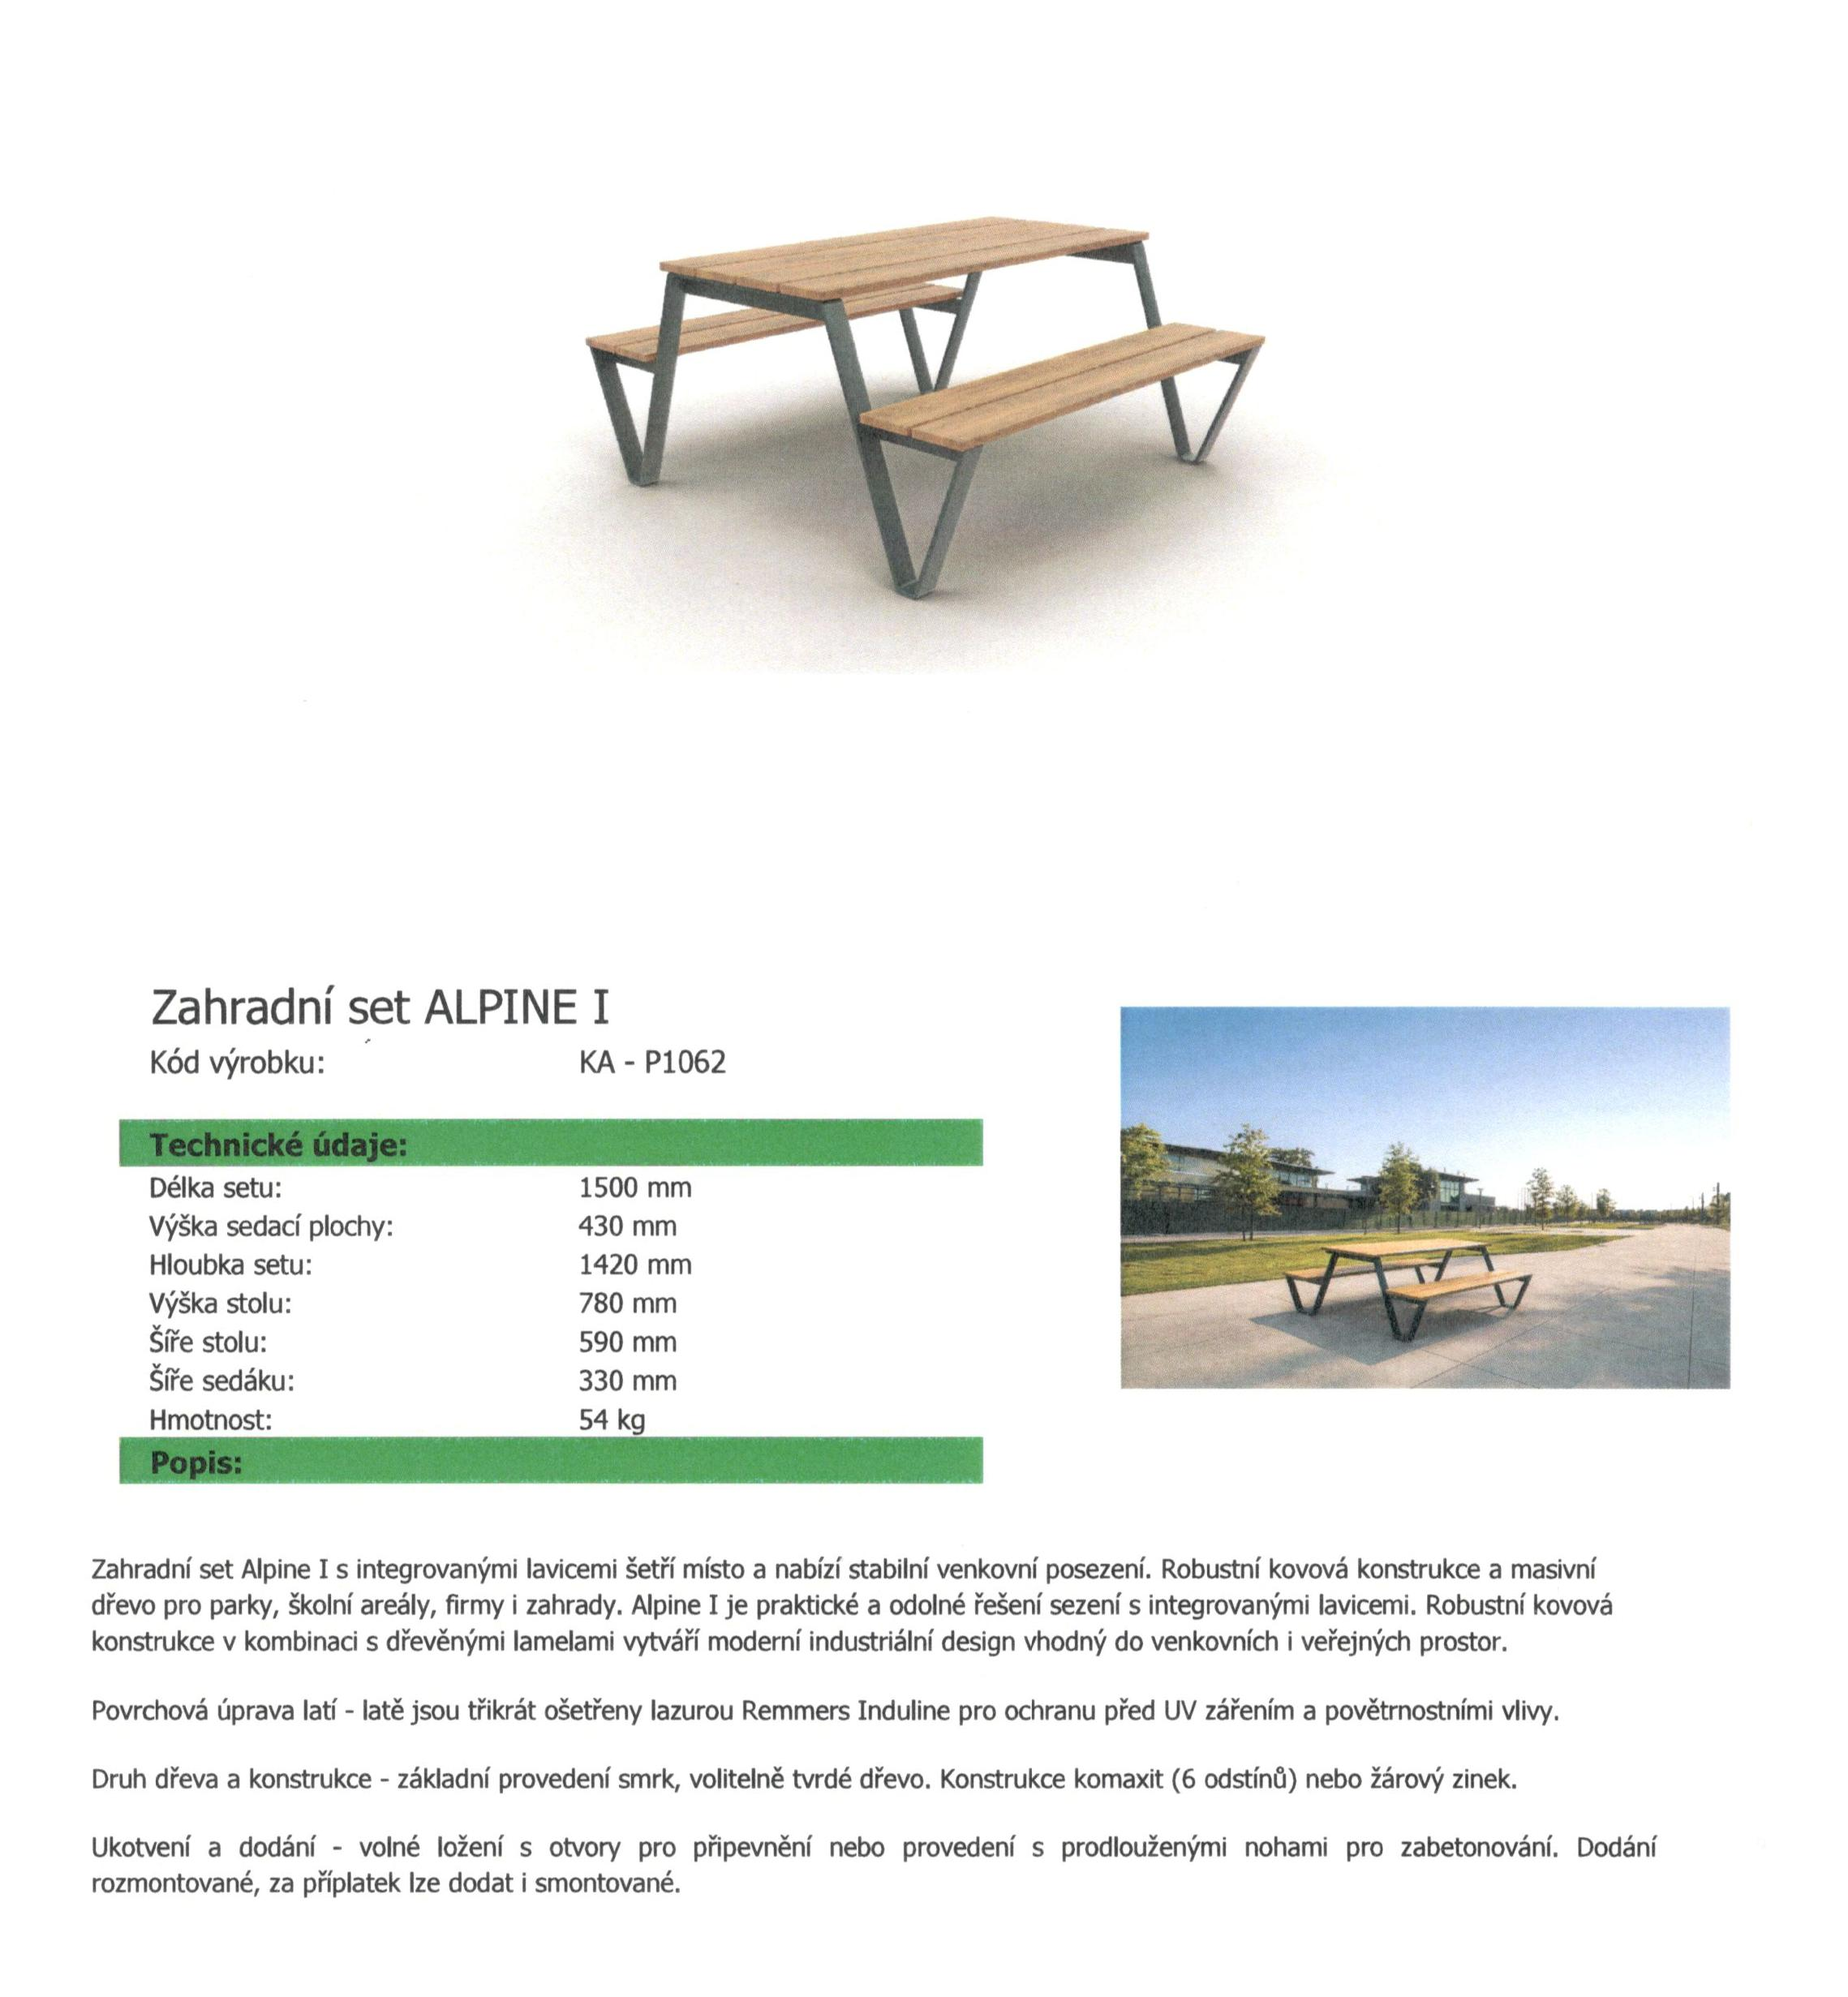

Slide 22
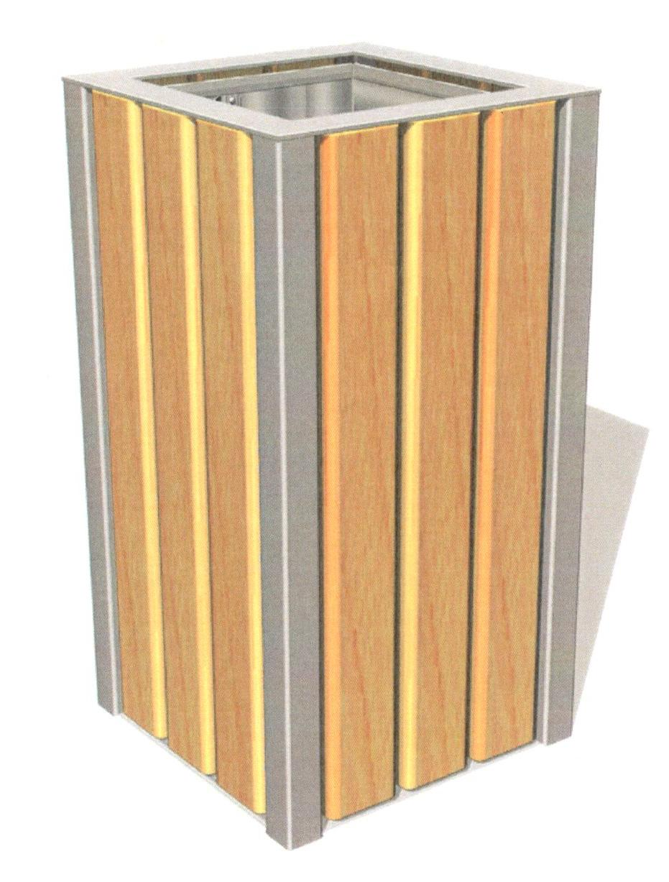
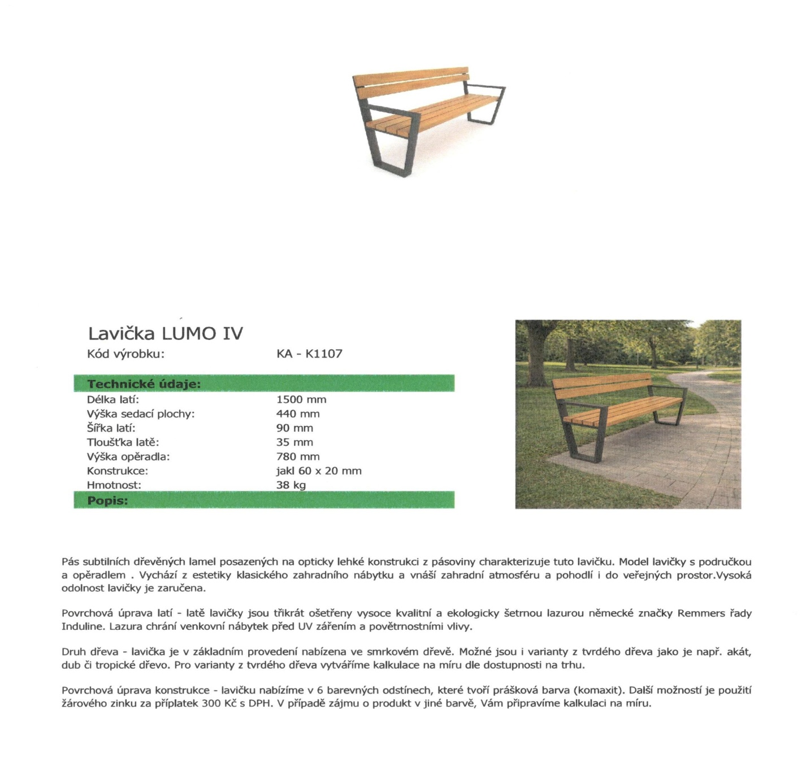

Slide 23
Návrh č. 4
Revitalizace uličky mezi ulicemi
Polní a Tolarova
Cíl návrhu:
Udělat pevný povrch v uličce mezi ulicemi Polní a Tolarova. Současný stav je jen ušlapaná pěšina, která po dešti není schůdná.
Co se musí udělat:
Zpevnit povrch pěšiny a zároveň zachovat přírodní ráz uličky.
Komu je návrh určen:
Všem občanům obce.

Slide 24
Náklady
Navrhovatel: 462 825,- Kč
Obec: 500 000,- Kč
Kde: cesta mezi ulicemi Polní a Tolarova.

Slide 25
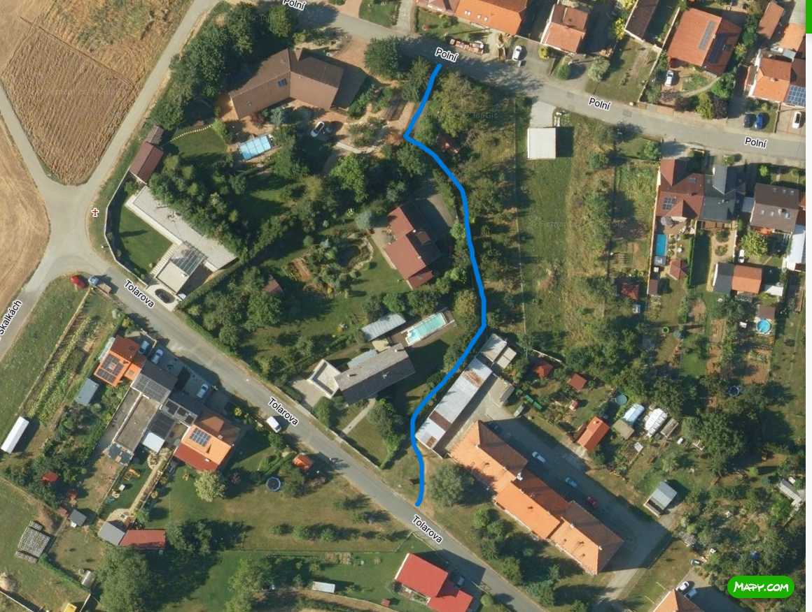

Slide 26
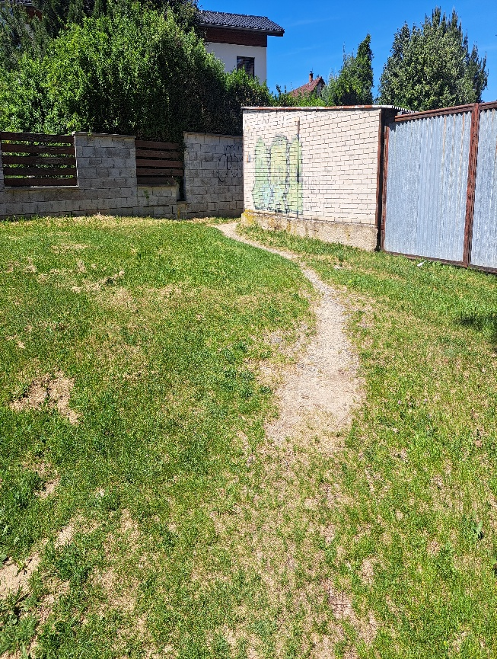
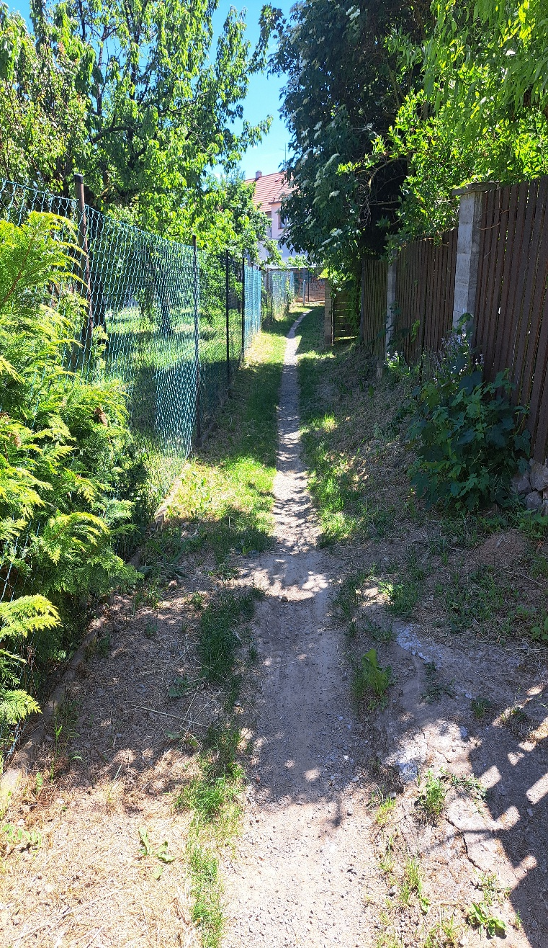
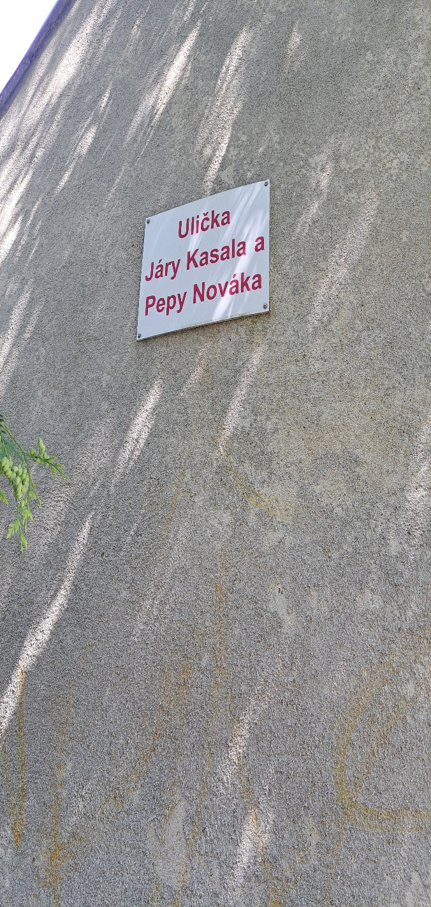
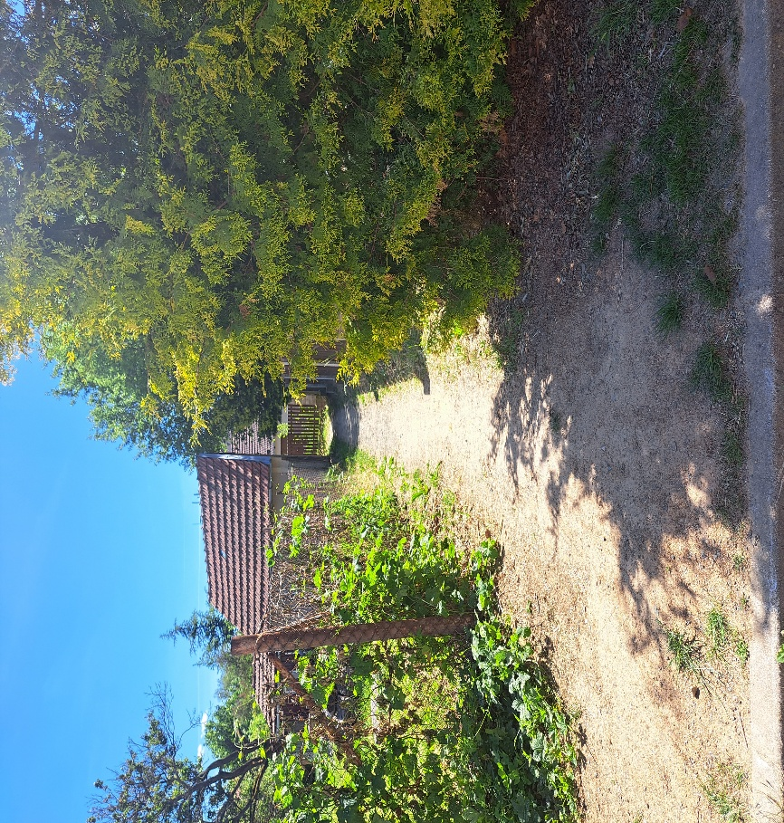

Slide 27
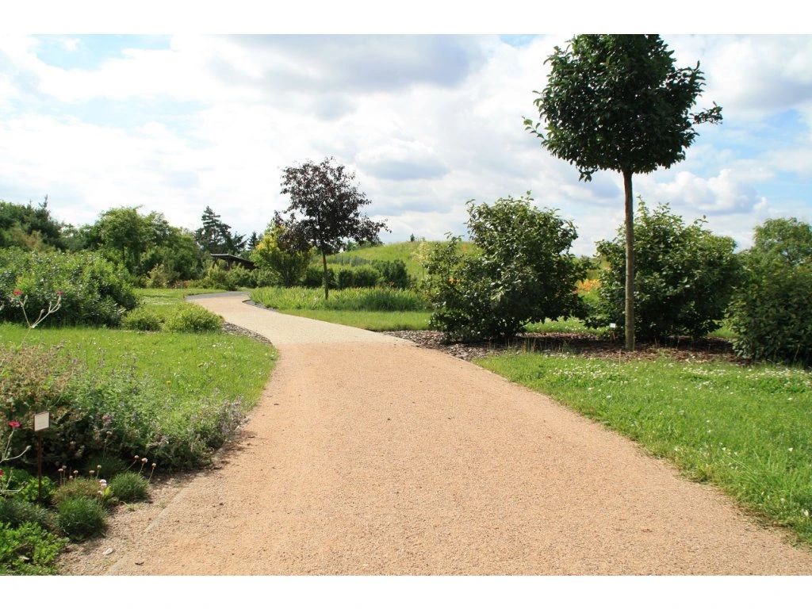

Slide 28
Participativní rozpočet
Starosta obce na veřejném projednání předložených návrhů do Participativního rozpočtu v Kulturním centru obce Ořechov dne 10. 6. 2026 vyhlásil hlasovací období o předložených návrzích a to: od 18.6. do 30.6. 2026.
Hlasovat bude možné v aplikaci MUNIPOLIS nebo v papírové podobě na obecním úřadě obce a v obecní knihovně v úředních hodinách. Seznam a podrobnosti o předložených návrzích naleznete na stránkách obce. https://www.orechovubrna.cz/aktuality/participativni-rozpocet-2026-verejne-hlasovani/

Slide 29
Děkuji za pozornost

